Slide 1
Back End
MODULES &
VALIDATION PIPES

Slide 2
Modules Best Practices
¿Qué es un módulo?
Una pieza fundamental para la organización del código y lograr una arquitectura más avanzada.
Un módulo es una clase de POO que funciona como contenedor de otras clases o artefactos, como son los controladores, servicios y otros componentes desarrollados con Nest.
Los módulos sirven para agrupar elementos, de modo que una aplicación podrá tener varios módulos con clases altamente relacionadas entre sí.
***
Hasta el momento hemos trabajado con un único módulo en la aplicación: el módulo principal instalado en el boilerplate inicial. A este módulo también le llamamos módulo raíz y siempre existirá en las aplicaciones. De él podemos hacer que dependan todos nuestros artefactos de software (controllers, providers, etc.).
Sin embargo, es ideal que construyamos las aplicaciones usando diversos módulos que nos permitan organizar los componentes de manera limpia y clara.

Slide 3
Módulos: dominio de la aplicación
Los módulos que implementamos generalmente surgen del dominio de la aplicación.
El modelo del dominio consiste en la definición de todos los elementos con los que una aplicación necesita trabajar y sus relaciones. Por ejemplo, en una aplicación de facturación tendríamos elementos como clientes, facturas, productos, etc. Un cliente puede tener diversas facturas, una factura puede tener diversos productos, y así.
Definir correctamente el modelo de dominio es la primera tarea que normalmente nos planteamos para desarrollar una aplicación.
Nosotros tenemos una carpeta src/track que contiene proveedor, controlador e interfaz asociados a esa parte de la lógica del negocio… pero siguen dependiendo del módulo raíz. Vamos resolver eso. Tendremos que quitar las referencias en el módulo raíz y generar un módulo track.module.ts.
> nest generate module track
O
> nest g mo track

Slide 4
El comando anterior crea el módulo track/track.module.ts. Está prácticamente vacío. Vamos a completarlo declarando el controlador y el servicio inherentes al módulo.
import { Module } from '@nestjs/common';
import { TrackController } from './track.controller';
import { TrackService } from './track.service';
@Module({
controllers: [TrackController],
providers: [TrackService],
})
export class TrackModule {}
A continuación, podemos eliminar del módulo principal la importación del controlador y el servicio, que ahora ya dependen del módulo apropiado.
import { ServeStaticModule } from '@nestjs/serve-static';
import { join } from 'path';
import { Module } from '@nestjs/common';
import { TrackModule } from './track/track.module';
@Module({
imports: [
ServeStaticModule.forRoot({ rootPath: join(__dirname, '..', 'client') }),
TrackModule,
],
})
export class AppModule {}

Slide 5
DEJEMOS ALGO EN CLARO:
Lo que acabamos de aprender y poner en práctica no cambia el funcionamiento de nuestra aplicación pero sí su arquitectura.
En bases de código medianas o grandes, esto no solamente es recomendable sino necesario.
Nuestra aplicación es más fácil de mantener.

Slide 6
¿Qué ocurre cuando no tenemos la aplicación bien modularizada y surge un bug?
A veces es más difícil rastrear el problema que solucionarlo.

Slide 7
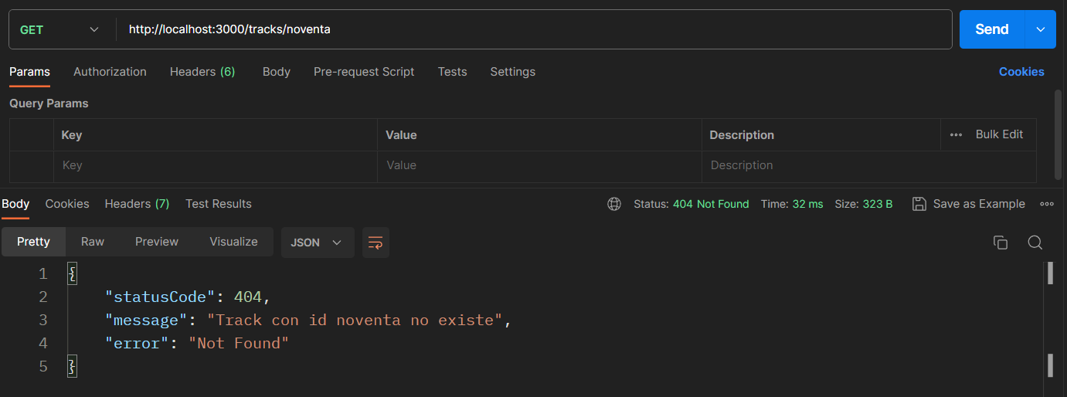
Validaciones en Nest JS
Hasta aquí, si a nuestra API le pasamos en la ruta tracks un id que no corresponde con un objeto en nuestra base de datos, nos retorna un status 404 Not Found. Eso es correcto. Pero si pasamos un id que ni siquiera concuerda con el tipo de dato esperado (un número entero), nos devuelve exactamente lo mismo.
Eso no está mal… pero podría estar mucho mejor.

Slide 8
Validaciones en Nest JS
Para resolver ese problema podríamos validar el id que ingresa por URL Param. Debe ser un número entero. Eso le agrega lógica extra a nuestro código.
Afortunadamente, Nest nos ofrece una nutrida cantidad de ayudas para que las validaciones y transformaciones de la entrada de datos en los controladores se pueda realizar de manera sencilla, sin prácticamente necesidad de escribir código específico.
Para ello ofrece una serie de pipes para validaciones de datos simples y la posibilidad de usar ValidationPipe para validar datos mas complejos.
SUS USOS SON BÁSICAMENTE LOS SIGUIENTES:
Transformaciones: para convertir un dato de un tipo en otro, por ejemplo un string en un número entero.
Validaciones: para comprobar si un elemento es lo que se espera, o levantar una excepción en caso contrario.

Slide 9
Validaciones en Nest JS
Para servirnos de un pipe tenemos que utilizar decoradores en las firmas de los métodos de controlador que se ejecutan para implementar las rutas de aplicación.
Los pipes se ejecutan antes del propio método del controlador, pudiendo trabajar con sus argumentos para validarlos o realizar cualquier transformación. Una vez ejecutado el proceso del pipe pueden pasar dos cosas:
Si todo ha ido bien, se ejecutará el propio método del controlador. En caso que el pipe implementase alguna transformación, el dato estará por supuesto transformado.
Si el pipe encontró algún problema al realizar la transformación o la validación, entonces levantará una excepción. Como los pipes funcionan en coordinación con el tratamiento de excepciones, el propio framework realizará el envío de los errores a los clientes, sin necesidad de intervenir mediante nuestro propio código.

Slide 10
Validaciones en Nest JS
Existen diversos pipes para realizar operativas habituales en las aplicaciones. Uno de ellos es ValidationPipe, que permite realizar todas las validaciones necesarias sobre los datos de entrada de las aplicaciones, lo que resulta muy cómodo para evitar la mayoría del código necesario cuando se desea comprobar que los datos son correctos, antes de operar con ellos.
También hay otros pipes como ParseIntPipe o ParseBoolPipe, más elementales pero también extremadamente útiles, que realizan las transformaciones adecuadas para proporcionar datos en el tipo que necesitamos dentro de los métodos de los controladores. Si no pueden realizar esas transformaciones, entonces levantarán igualmente excepciones.
Documentación sobre pipes: https://docs.nestjs.com/pipes

Slide 11
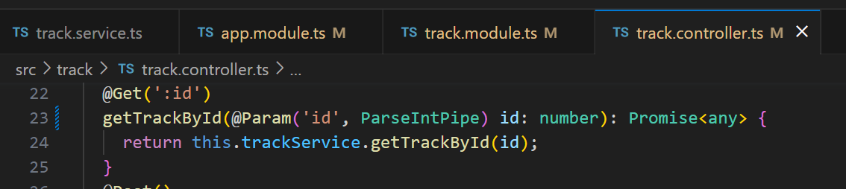
ParseIntPipe
Este pipe sirve para transformar un dato a su valor integer. Es por tanto un pipe de transformación, sin embargo, en el fondo también realiza una validación, puesto que si no es un valor transformable en un entero levantará una excepción y la capa de manejo de excepciones de Nest devolverá el error al cliente.
Notará que esto es ideal para nuestra ruta /tracks/:id que ejecuta el servicio getTrackById().
Modificamos el controlador src/track/track.controller.ts, en el que también importaremos ParseIntPipe (sí, siempre importamos las piezas de código que queremos usar ☺ )

Slide 12

ParseIntPipe
Y no necesitamos hacer nada más. La capa de validación y transformación trabajará con la capa de manejo de errores de manera totalmente transparente.

Slide 13
ParseIntPipe
Estamos delegando en Nest la responsabilidad de crear una instancia de ParseIntPipe para realizar la transformación.
Sin embargo, podemos realizar explícitamente esa instanciación indicando cierta configuración.
Supongamos que queremos levantar una excepción con un status code personalizado. Esto es posible enviando el código en un objeto de configuración que recibe el constructor de ParseIntPipe.
En el siguiente código puedes ver cómo enviaríamos un status code 406 Not Acceptable, en lugar del status code 400 Bad Request te tenemos por defecto.

Slide 14
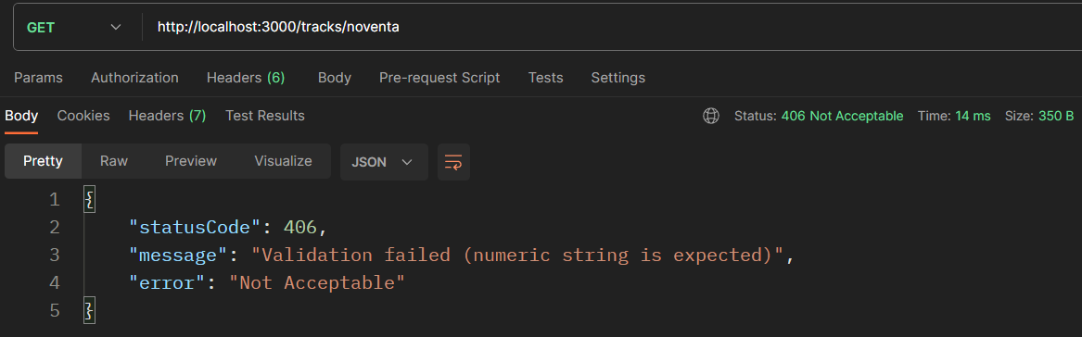
getTrackById(
@Param(
'id',
new ParseIntPipe({ errorHttpStatusCode: HttpStatus.NOT_ACCEPTABLE }),
)
id: number,
): Promise<any> {
return this.trackService.getTrackById(id);
}

Slide 15
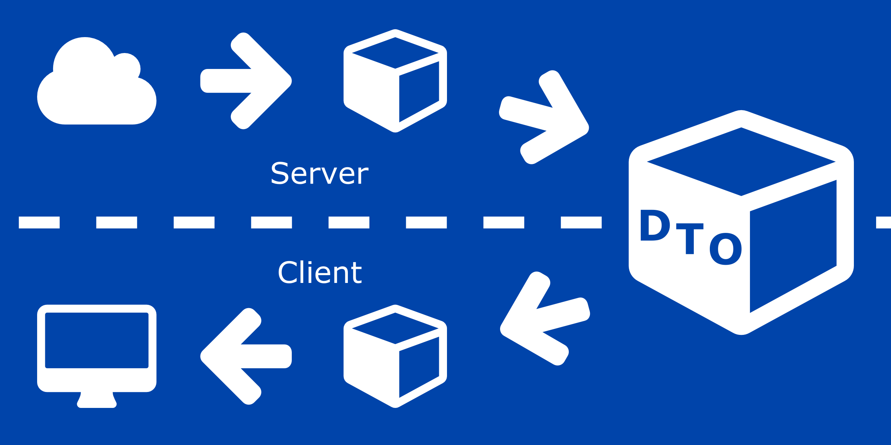
NEXT STOP ValidationPipes + DTO
A continuación veremos un tipo de pipe muy útil: el ValidationPipe.
Esas validaciones las haremos muy fácilmente gracias a un tipo de clases nuevo: Los D.T.O.

